Slide 1
Разработка игры «Угадай слово»

Slide 2
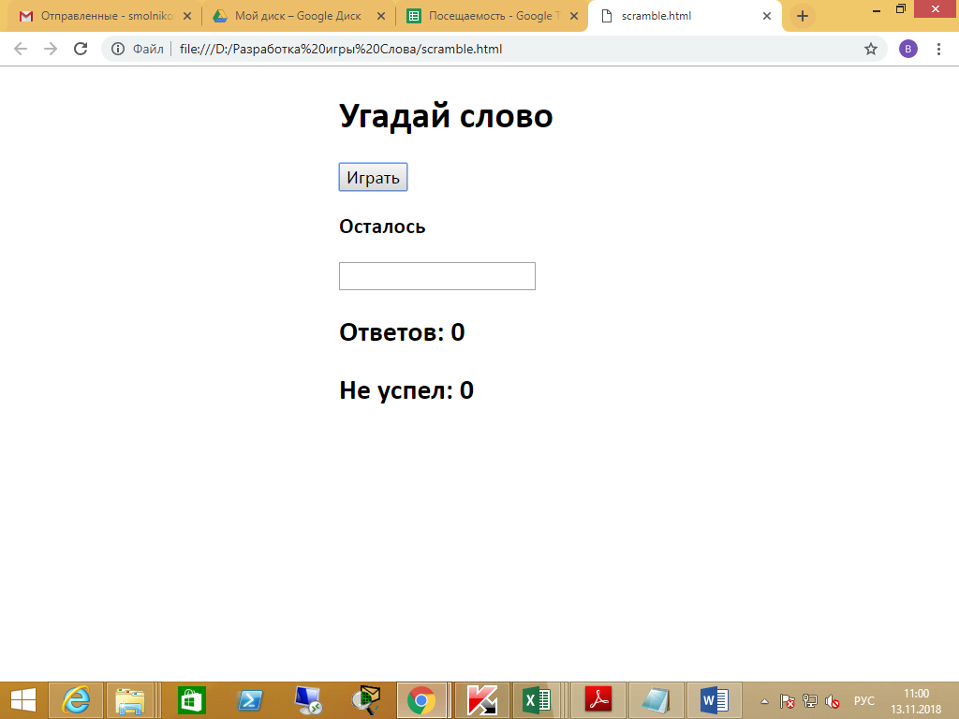
Практическая работа №1 Верстка
Между «Осталось» и полем ввода сделать пустой тег: <h2></h2>
Он будет использоваться для вывода зашифрованных слов.
После «Осталось» сделать пустой тег span для вывода количества оставшихся секунд.
Для этих тегов h2 и span сделать метки.
Notes:
Для вывода оставшегося времени после слова Осталось пустой элемент <span>
Между элементом осталось и строкой ввода пустой элемент <h2> для вывода зашифрованных слов.

Slide 3
Практическая работа №2 Обработчик кнопки
Создать файл решение.js В нем выполнять дальнейшую работу.
Задать массив слов.
Привязать к событию click кнопки вызов обработчика Newgame
Создать функцию Newgame
Для поля вывода (под полем «Осталось») создать ссылку на его метку.
В функции Newgame в поле вывода вывести первое не зашифрованное слово из заданного массива слов ( с помощью ссылка.innerHTML)
Перемешать массив и вывести первое слово из перемешанного массива (случайное слово)

Slide 4
Практическая работа №3 Создание таймера
Создать функцию УменьшитьВремя() уменьшения количества оставшихся секунд до нуля.
Уменьшаем количество секунд
Выводим количество секунд
Проверяем не ноль ли.
В обработчик кнопки добавить запуск функции периодического выполнения setInterval(УменьшитьВремя,1000) для реализации таймера.
Notes:
Смотри тестовую программу в папке Таймер
Функция setInterval в первый раз запускает функцию-параметр через указанный интервал времени.

Slide 5
Практическая работа №4 Обработчик кнопки
Создать из выбранного случайного (Практическая №2) слова массив букв. Использовать метод split(“”)
Перемешать массив букв
Создать строку из массива букв. Использовать метод join(“”)
Вывести зашифрованное слово (решение1.js)
Убрать из массива выведенное слово. Использовать метод shift()
Сделать кнопку недоступной
Очистить поле ввода
Запустить таймер и вывести количество оставшихся секунд.
Notes:
2. Использовать функцию в папке shuffle
6. btnStart.disabled = 'disabled';

Slide 6
Практическая работа №5 Обработка случая «Не успел»
Дополнить функцию УменьшитьВремя(). Если оставшееся количество секунд равно 0 или меньше, то:
Остановка таймера clearInterval(указатель_на_таймер)
Увеличить счетчик «Не успел»
Вывести значение счетчика «Не успел»
Сделать кнопку доступной .disabled = ''; и перевести на нее фокус .focus();
Устанавливаем счетчик в начальное значение

Slide 7
Практическая работа №6 Обработчик поля ввода
Создание функции Проверка
Добавление функции Проверка в качестве обработчика события «keyup» ( лучше в данном случае использовать событие “input”).
В функции Проверка:
Преобразование введенного слова в верхний регистр
Преобразование исходного слова в верхний регистр
Проверка совпадения введенного слова и исходного
Если слово совпало, то
Увеличиваем счетчик правильных ответов
Останавливаем таймер
Делаем кнопку доступной
Передаем фокус на кнопку.

Slide 8
Практическая работа №7 Окончание игры
При нажатии на кнопку проверять длину массива слов
Если длина равна нулю, вывести сообщение «Игра закончена» и снова сформировать массив слов.

